Slide 1

第54回日本糖尿病学会総会
名古屋国際会議場 地下駐車場
平成29年5月18日（金） 17:30～18:00
動脈硬化症4
I－P－361
２型糖尿病患者におけるSGLT-2阻害薬投与前後の臨床管理指標と
医用電子血圧計Pasesa®による
血管指標(AVI，API)の関連の検討
大竹啓之、阿部義美、森田智子、秋山義隆、
的場玲恵、坂下杏奈、山崎悠理子、皆川真哉、
矢澤麻佐子、和田誠基、Houda Sellami-Mnif、
中島啓、大村栄治、松田昌文
埼玉医科大学総合医療センター 内分泌・糖尿病内科

Slide 2


日本糖尿病学会
ＣＯＩ開示
発表者名： ◎大竹啓之、阿部義美、森田智子、秋山義隆、的場玲恵、
坂下杏奈、山崎悠理子、皆川真哉、矢澤麻佐子、和田誠基、
Houda Sellami-Mnif、中島啓、大村栄治、松田昌文（◎研究代表者）
演題発表に関連し、開示すべきCOI関係にある企業などとして、
講演料：アストラゼネカ株式会社 , サノフィ株式会社 , ノボノルディスクファーマ株式会社 , 武田薬品工業株式会社 , アステラス製薬株式会社, 日本イーライリリー株式会社 , 田辺三菱株式会社 , 小野薬品工業株式会社 , MSD株式会社 , ノバルティスファーマ株式会社 , 日本ベーリンガーインゲルハイム株式会社, 大正富山医薬品株式会社
奨学寄附金：小野薬品工業株式会社

Slide 3
背景と目的（１）
糖尿病患者において動脈硬化の評価をすることは大変重要である。近年、血圧測定と同時に動脈硬化を手軽に検査できる医用電子血圧計Pasesa®(Prevent Arterial Sclerosis and Enjoy Successful Aging，開発：産業技術総合研究所、理化学研究所：特定保守管理医療機器 医療機器承認番号 22300BZX00424000) が臨床で用いることができるようになった。

Slide 4
背景と目的（２）
2型糖尿病患者においてSGLT-2阻害薬投与前後で動脈硬化の指標であるAVI（Arterial Velocity pulse Index）とAPI（Arterial Pressure volume Index)の変化について比較検討した。

Slide 5
対象と方法（1）
当院外来で加療中の２型糖尿病患者にSGLT2阻害薬：エンパグリフロジン5例/ダパグリフロジン5例）を1か月投与した10例に対して、治療前後のPasesa®を用いた血管指標AVIとAPIを測定し比較検討をした。

Slide 6
対象と方法（2）
症例数 | n=10
糖尿病歴 | 3.5±5.8年
年齢 | 54±14歳
性別 | 男6/女4
BMI | 29.0±6.1
HbA1c | 7.1±0.7%
血圧 | 148±16/ 81±13 mmHg

Slide 7
対象と方法（3）
エンパグリフロジン投与群
ダパグリフロジン投与群
症例数 | n=5
糖尿病歴 | 3.6±4.3年
年齢 | 45±15歳
性別 | 男3/女2
BMI | 28.7±4.1
HbA1c | 7.7±1.3%
血圧 | 141±7.8/ 90 ±8.7 mmHg
症例数 | n=5
糖尿病歴 | 3.4±7.6年
年齢 | 63±7.0歳
性別 | 男3/女2
BMI | 29.3±8.2
HbA1c | 7.0±0.7%
血圧 | 155±20/ 72 ±11 mmHg

Slide 8
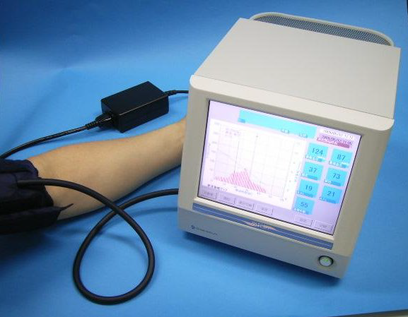
医用電子血圧計 Ｐａｓｅｓa®
AVI,API：医用血圧測定器Pasesa®(AVE-1500、日本メディカルファンド株式会社、東京） AVIは心臓に近い血管の硬化度、APIは末梢血管の硬化度を反映するとされ、血圧測定値の脈波の変化により自動的に計算される。

Slide 9
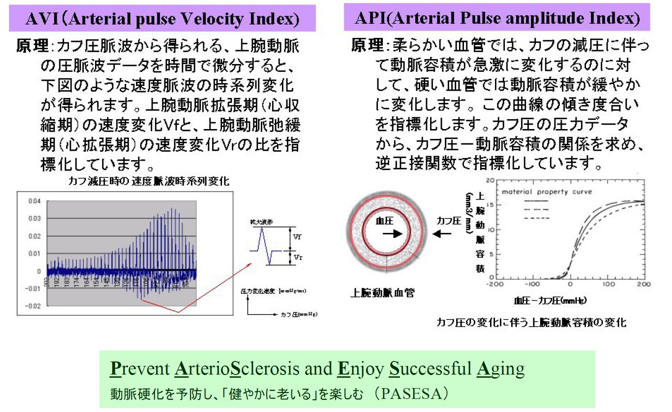
医用電子血圧計（Pasesa®）の指標について
（X)
A・arctan(B・X + C) + D
ＡＶＩ=Ｖｒ/Ｖｆ×20 ＡＰＩ=1/Ｂ
秋山義隆, 久野裕輝, 早川尚雅, 重藤誠, 柳澤政広, 岡部正, 松田昌文：2 型糖尿病患者のオシロメトリック血圧測定による血管指標とFMD、IMT との比較 オシロメトリック血圧測定血管指標の意義 Progress in Medicine 30 :2003-2007,2010
Notes:
最高血圧以上の高いカフ圧をかけ減弱していく過程における速度脈は、右の図が脈はを微分化したもの。動脈硬化が進行するとＶｒが大きくなる。
カ負圧の現じゃｙ九にともなって血管容積がふえる。動脈硬化のつよい血管では容積が緩やかに変化する。

Slide 10
結果1
SGLT2阻害薬
血圧
HbA1c
（mmHg）
※
（％）
※
前
1ヶ月後
前
1ヶ月後
AVI
API
※
※
paired t-test
※
P<0.05
前
1ヶ月後
前
1ヶ月後

Slide 11
エンパグリフロジン
結果2
血圧
HbA1c
（mmHg）
（％）
前
1ヶ月後
前
1ヶ月後
AVI
API
※
paired t-test
※
P<0.05
前
1ヶ月後
前
1ヶ月後

Slide 12
ダパグリフロジン
結果3
血圧
HbA1c
（mmHg）
（％）
前
1ヶ月後
前
1ヶ月後
AVI
API
※
※
paired t-test
※
P<0.05
前
1ヶ月後
前
1ヶ月後

Slide 13
まとめ
【結果】SGLT-2阻害薬投与後、
HbA1cは0.49±0.61％の有意に低下を認め（P=0.03）、
血圧は収縮期血圧が13±12mmHg有意に低下した（P=0.005）。
AVIとAPIに関しては、AVI（22.8±7.6から19.4±6.9）とAPI（37.6±13から28.5±7.1）と共に有意な改善を認めた(P=0.0001,P=0.013)。
エンパグリフロジン投与群では血糖・血圧はともに低下したが、有意差は認めなかった。AVIとAPIに関しては、AVI（20.4±5.5から16.4±4）は有意な改善を認めたが(P=0.004)、API（30.0±5.7から25.6±5.0）は低下傾向であったが有意差は認めなかった。
ダパグリフロジン投与群でも血糖・血圧に関してはともに低下したが、有意差は認めなかった。AVIとAPIに関しては、AVI（25.2±9.3から22.4±8.2）とAPI（45.2±15から31.4±8.2）と共に有意な改善を認めた(P=0.02,P=0.04)。

Slide 14
結語
SGLT-2阻害薬投与後に動脈硬化の指標であるAVIとAPIの両方が有意に改善し、動脈硬化性疾患の予防につながることが示唆された。
またSGLT-2阻害薬による血管に対する有益な効果はAVIとAPIの両方で同定された。
さらなるPasesa®モニターの有用性の検討が必要と考えられた。

Slide 15
２型糖尿病患者におけるSGLT-2阻害薬投与前後の臨床管理指標と医用電子血圧計Pasesa®による
血管指標(AVI，API)の関連の検討
大竹啓之、阿部義美、森田智子、秋山義隆、
的場玲恵、坂下杏奈、山崎悠理子、皆川真哉、
矢澤麻佐子、和田誠基、Houda Sellami-Mnif、
中島啓、大村栄治、松田昌文
埼玉医科大学総合医療センター 内分泌・糖尿病内科

